Slide 1
Socialiniai tinklai ir Interneto saugumas

Slide 2
Internetiniai socialiniai tinklai: ką tai reiškia ir kaip bendrauti
Socialiniai tinklai yra internetinių socialinės žiniasklaidos platformų naudojimas palaikant ryšį su draugais, šeima ar bendraamžiais
Draugystė reiškia bendrą susidomėjimą ar pasitikėjimą, tačiau draugai internete galbūt niekada nebuvo susitikę
Ne vien tik jaunimui

Slide 3
Socialinės žiniasklaidos privalumai ir trūkumai senjorams
Privalumai | Galimi trūkumai
Palaikyti ryšį Įveikti kartų atotrūkį Interesu gausa Gaunamos žinios Pradėti verslą | Priklausomybė nuo interneto Sukčiavimas Privatumas Priekabiavimas ir patyčios socialiniuose tinkluose

Slide 4
Įvairios socialinės žiniasklaidos ir tinklų platformos
Pasaulyje yra šimtai skirtingų socialinių tinklų ir žiniasklaidos svetainių. Kai kurie vietiniai, kiti visame pasaulyje.
Mes sutelksime dėmesį į kai kuriuos populiariausius: „Facebook“, „YouTube“, „Teams“, „Skype“, „Instagram“, „TikTok“, „Twitter“, „WhatsApp“, „Viber“, „Pinterest“.

Slide 5
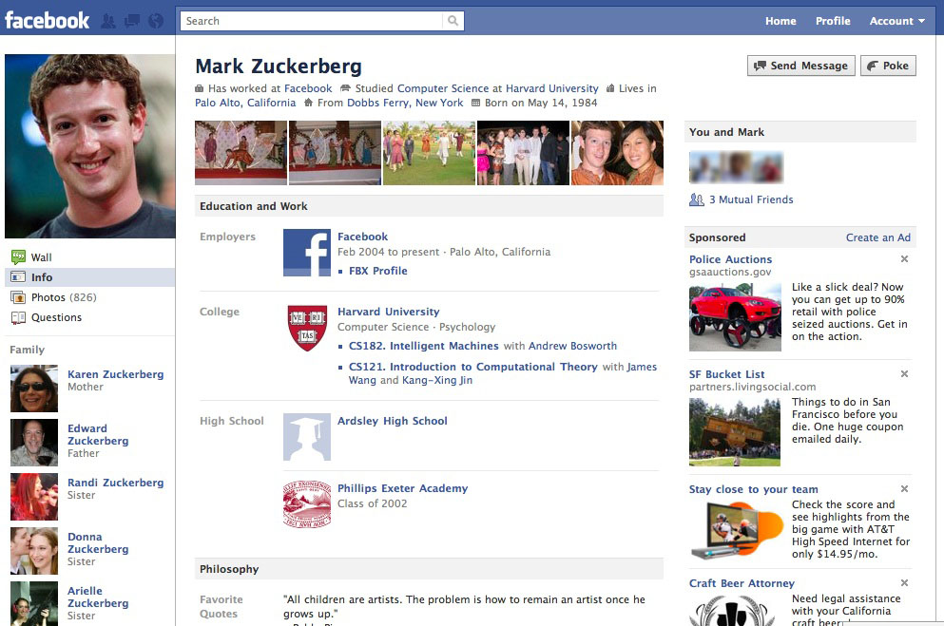
Ką galite daryti Facebook
Jungtis su draugais
Komunikuoti Facebook draugais
Pasidalintyi savo mintimis
Dallintis nuotraukomis
Planuotis renginius, jungtis prie grupių
Renklamuoti ir populiarinti savo versla
Facebook 101
Nustatyti Facebook paskyra
Draugiškumas
Jūsų puslapis
Žinutės
Privatumas ir saugumas

Slide 6
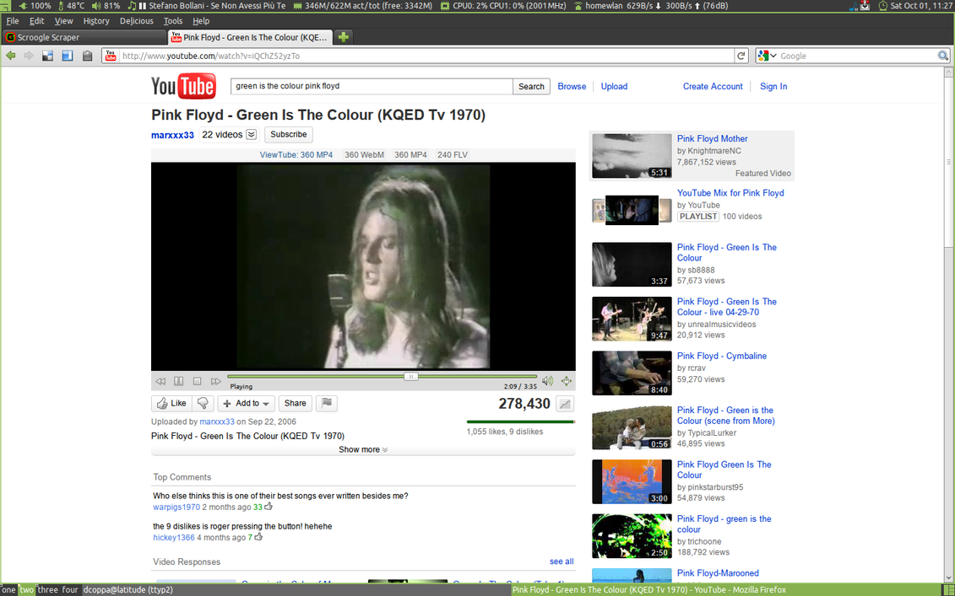
Kas yra Youtube?
„YouTube“ yra vieša internetinė komunikacijos svetainė, kurioje bendrinami vaizdo įrašai. Vartotojai gali susikurti savo paskyras, kuriose gali įkelti, peržiūrėti, bendrinti vaizdo įrašus ir komentuoti juos.
Didžiulis žiūrovų skaičius
Video iš viso pasaulio
Lengva naudotis
Nereikia registracijos žiurėti video
Naudingas švietimo tikslais
Video galima parsisiūsti ( naudojantis kitais puslapiais)
How to get started on YouTube

Slide 7
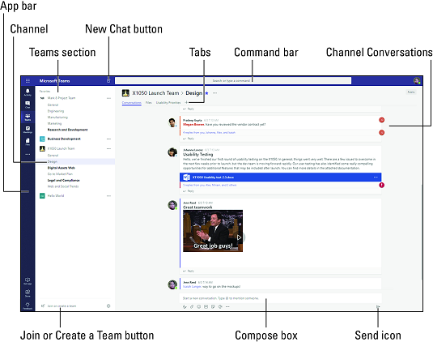
MS Teams
Kam naudojamas Teams?
Kalendorius ir susitikimai
Sukurti, dalintis, redaguoti ir pildyti turinį.
Skambinti ir susitikti su nariais
Pokalbiai ir momentiniai pranešimai
Pradėkim su MS Teams

Slide 8
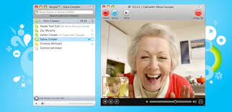
Kas yra Skype?
Skype“ yra programinė įranga, leidžianti nemokamus vaizdo ir balso skambučius „vienas su vienu“ ir grupinius skambučius, siųsti momentinius pranešimus ir bendrinti failus su kitais „Skype“ žmonėmis. „Skype“ galite naudoti mobiliajame telefone, kompiuteryje ar planšetiniame kompiuteryje.
Lengva naudoti ir patogi vartotojui
Sąveikauja tarp programų
Patikimi, aukštos kokybės skambučiai
Skype 101
Darbo su Skype pradžia
Skambutis
Privatumas ir saugumas

Slide 9
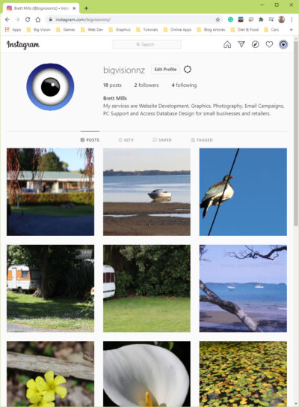
Ką jus galyte Instagram
Stebite jus dominančias paskyras. Savo ruožtu žmonės seka tave. Žmonės gali „patikti“ ir komentuoti jūsų įrašus, o jūs galite padaryti tą patį su jų įrašaisExplore photos and video
Bendrinkite nuotraukas ir vaizdo įrašus
Tiesioginiai pranešimai - siųsti ir gauti pranešimus
Tiesioginės transliacijos
Instagram 101
Prisijungti ir pradėt naudotis
Instagram funkcijos
Privatumas ir saugumas

Slide 10
Kas yra TikTok
Vaizdo įrašų kanalai
Patinka, komentuoja arba dalijasi patinkančiais vaizdo įrašais
Ieškoti vaizdo įrašus
Sekti patinkančius kūrėjus
Įrašyti video
Benradarbiauti su kitais kūrėjais
Dalyvauti iššukiuose
TikTok 101
Susikurti paskyra TikToke
Naudotis TikToku
Privatumas ir sauga

Slide 11
Twitter
Twitter leidžia taip padaryti:
Greitai pasiekite daugybę žmonių per „tweets“ ir „retweets“
Kurkite santykius su kitais pasekėjais
Sekite naujausias naujienas ir įvykius ir akimirksniu pasidalykite jais su kitais
Pasiekite naujas auditorijas
Ieškokite atsiliepimų apie savo darbą ir duokite atsiliepimus kitiems
Sekite ir prisidėkite prie diskusijų apie įvykius, pavyzdžiui, konferencijas, kuriose negalite dalyvauti asmeniškai
Išreikškite, kas esate kaip žmogus
Twitter 101
Nustatykite savo „Twitter“ paskyrą
Raskite kelią į „Twitter“
„Twitter“ kalbų vadovas
Būkite saugūs „Twitter“

Slide 12
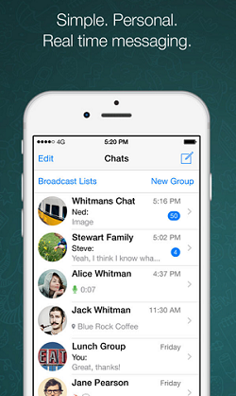
Kas yra WhatsApp?
Tai pranešimų programa, panaši į jūsų telefono tekstinius pranešimus
Taip pat galite skambinti programoje
Galite siųsti ir gauti nuotraukas ir vaizdo įrašus
„Whatsapp“ galite atsisiųsti iš „Android“ skirtos „App Store“ arba „Google Play“ parduotuvės
WhatsApp 101
Kaip nustatyti ir naudoti WhatsApp

Slide 13
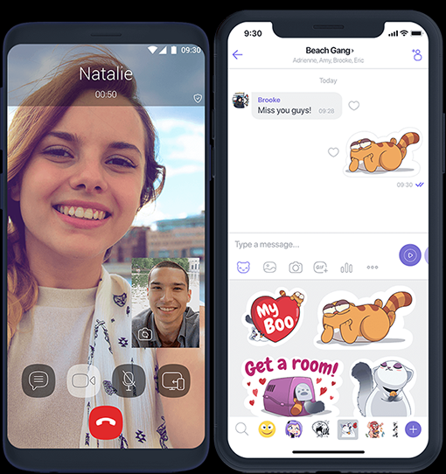
Kas yra Viber?
Nemokami balso/vaizdo skambučiai, siųskite tekstus, paveikslėlius ir vaizdo pranešimus visiems savo kontaktams, kurie įdiegė programą
Skirtumas nuo „WhatsApp“: „Viber Out“ parinktis leidžia skambinti bet kuriuo fiksuotojo ar mobiliojo telefono numeriu (už mokestį)
Stalinį ar mobilųjį „Viber“ galite atsisiųsti iš „Android“ skirtos „App Store“ arba „Google Play“ parduotuvės
Viber 101
Nustatykite „Viber“ savo telefone
Kas yra Viber Out
Viber paskyros saugumas ir šifravimas

Slide 14
Kas yra Pinterest?
„Pinterest“ yra socialinis tinklas, kuriame žmonės gali rasti įkvėpimo ir idėjų savo interesams ir pomėgiams
Galite rasti tokių idėjų kaip receptai, namų ir stiliaus įkvėpimas ir dar daugiau
Kiekvieną idėją vaizduoja smeigtukas - vaizdas, kurio ieško ir išsaugo „Pinterest“ vartotojai
Naudodami milijardus kaiščių „Pinterest“, visada rasite idėjų įkvėpti
Kai atrasite mėgstamus smeigtukus, išsaugokite juos lentose, kad jūsų idėjos būtų sutvarkytos ir lengvai rastos
Pinterest 101
Pradėkite nuo „Pinterest“
Prisijunkite, bendradarbiaukite ir bendrinkite
Raskite ir išsaugokite
Privatumas ir saugumas

Slide 15
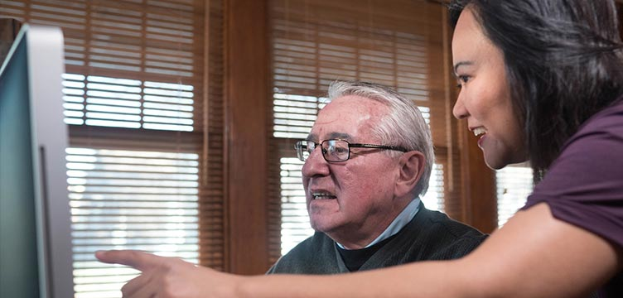
Kibernetinė sauga
Kibernetinio saugumo geriausia praktika
Sukurkite slaptažodžius ir sustiprinkite juos
Saugi prieiga prie jūsų paskyrų
Prieš veikdami pagalvokite
Jei abejojate, išmeskite
Atsargiai dalinkitės
Naudokite saugos programinę įrangą
Sureguliuokite naršyklės saugos nustatymus
Naudokite numatytąją kompiuterio užkardos apsaugą
Atsijungti
Apsvarstykite paramą
saugumas
Praktikuodami kibernetinį saugumą galite labai apsaugoti savo tapatybę ir neskelbtiną asmeninę informaciją.

Slide 16
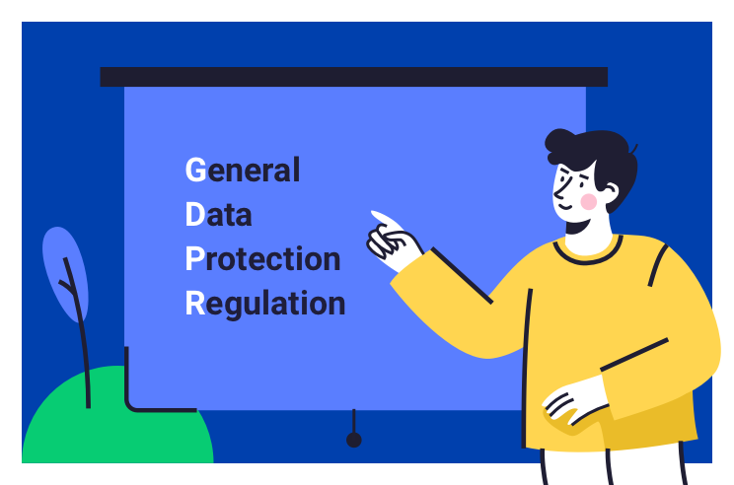
Kas yra GDPR ir kaip juo naudotis?
Pagrindinės interneto vartotojų teisės, nurodytos BDAR:
Jūs turite teisę tiksliai žinoti, kaip renkami ir naudojami jūsų duomenys
Galite paklausti, kokia informacija buvo surinkta apie jus (nieko nemokant)
Jei jūsų duomenyse yra klaidų, galite paprašyti jas ištaisyti
Galite ištrinti savo duomenis iš įrašų (tik tuo atveju, jei jums reikia dingti!)
Jums leidžiama atsisakyti duomenų tvarkymo, pavyzdžiui, rinkodaros pastangų
Šios teisės gali būti apribotos, jei jomis piktnaudžiaujama arba jos naudojamos per daug.

Slide 17
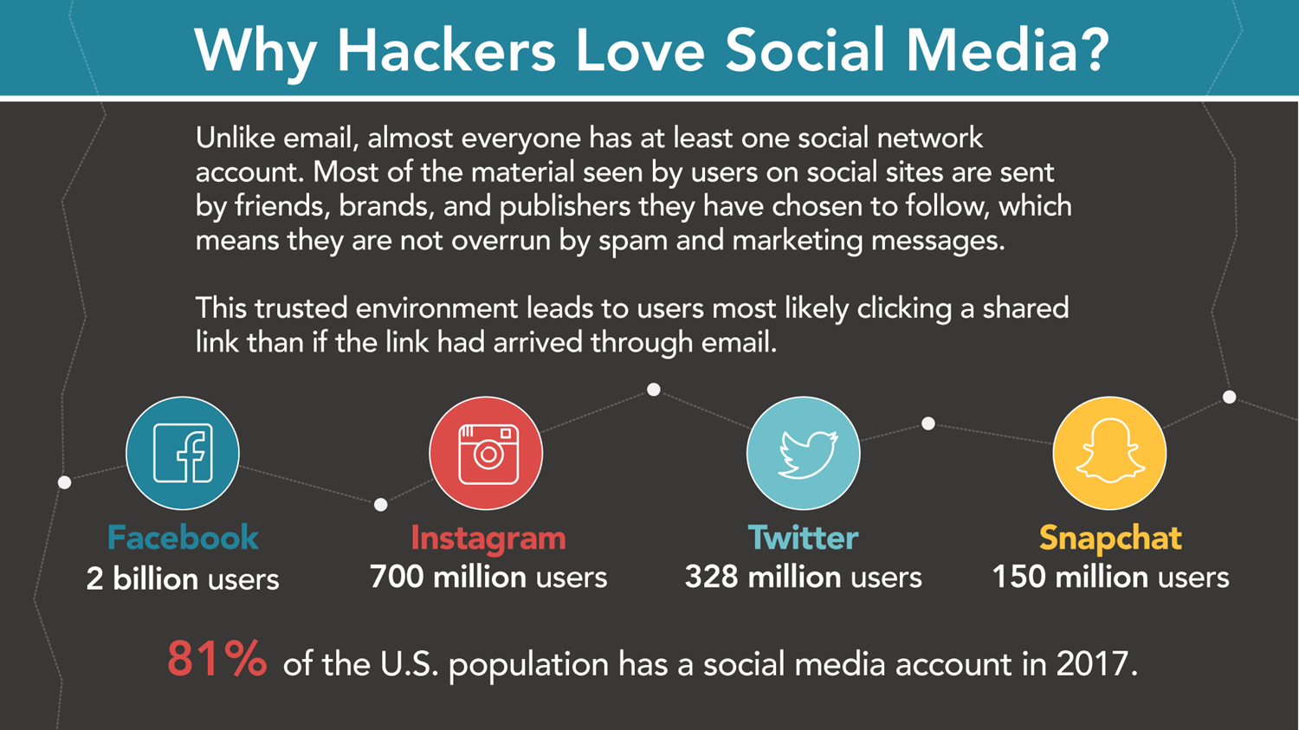
Kas yra „Sukčiavimas“
Sukčiavimas yra sukčiavimo atvejis, kai užpuolikai el. Paštu siunčia jums kaip tikrą verslą, kad priviliotų žmones pateikti jautrią informaciją, pvz., Asmenį identifikuojančią informaciją, banko ir kredito kortelės duomenis bei slaptažodžius.
Sukčiavimas socialinėje žiniasklaidoje yra tada, kai užpuolikai naudoja socialinių tinklų svetaines, tokias kaip „Facebook“, „Twitter“ ir „Instagram“, o ne el. Paštą, kad gautų jūsų jautrią asmeninę informaciją arba spustelėtų kenkėjiškas nuorodas

Slide 18
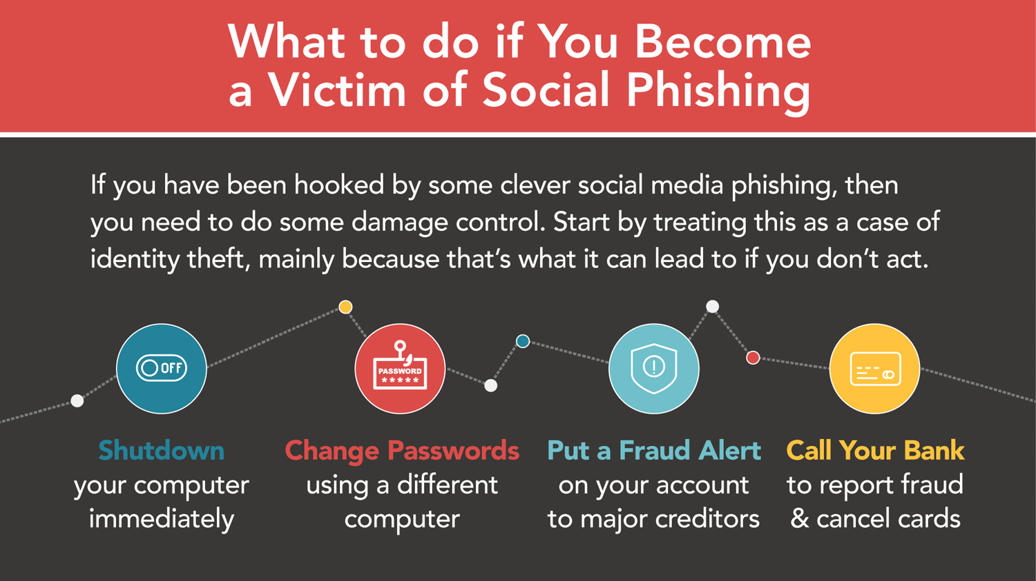
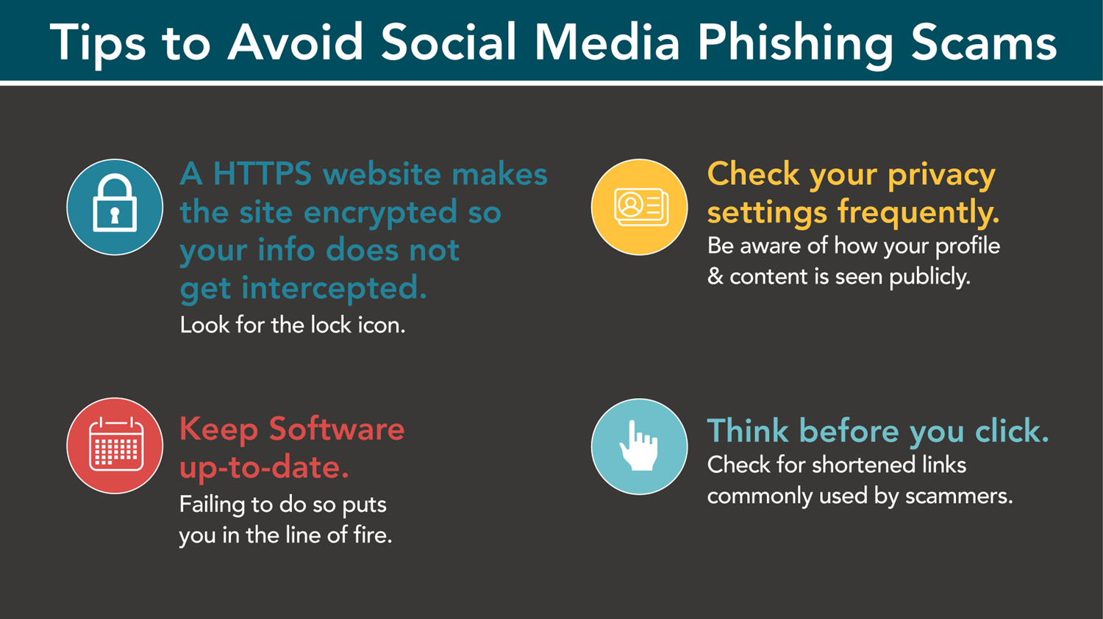

Slide 19
Netikros naujienos
Yra dviejų rūšių netikru naujienu:
Istorijos, kurios nėra tiesa. Tai visiškai išgalvotos istorijos, skirtos priversti žmones patikėti kažkuo klaidingu, nusipirkti tam tikrą produktą ar apsilankyti tam tikroje svetainėje.
Istorijos, kurios turi šiek tiek tiesos, bet nėra 100 procentų tikslios. Pavyzdžiui, žurnalistas cituoja tik dalį to, ką sako politikas, todėl susidaro klaidingas jų prasmės įspūdis. Vėlgi, tai gali būti apgalvota, siekiant įtikinti skaitytojus tam tikru požiūriu, arba tai gali būti nekalta klaida. Bet kuriuo atveju tai greitai pritraukia auditoriją ir gali įsitvirtinti kaip „miesto mitas“.
10 būdų, kaip pastebėti netikrą naujienų straipsnį
Ar straipsnyje nėra citatų, nuorodų ir nuorodų?
Ar trūksta autoriaus vardo?
Jei nurodytas autoriaus vardas, ar jis yra patikimas asmuo?
Ką galite rasti svetainės skiltyje „Apie mus“?
Ar tekste rasta rašybos ar gramatinių klaidų?
Ar yra tiesioginių citatų, kurios yra neteisingai naudojamos arba ištrauktos iš konteksto?
Ar galite rasti panašų straipsnį internete?
Ar straipsnyje pateikiama tik viena argumento pusė?
Ar antraštė neatitinka straipsnio turinio?
Ar istorija yra visiškai piktinanti?

Slide 20
Slaptažodis
Slaptažodžio paradoksas
Silpnas slaptažodis
Kad slaptažodis išliktų saugus, jis niekada neturėtų būti užrašytas, bet turi būti išsaugotas atmintyje.
Slaptažodis taip pat turėtų būti pakankamai ilgas ir sudėtingas, kad užpuolikas negalėtų lengvai nustatyti
Paradoksas: nors reikėtų naudoti ilgus ir sudėtingus slaptažodžius ir jų niekada neužrašyti, labai sunku įsiminti tokio tipo slaptažodžius.
Vartotojai turi kelias paskyras kompiuteriams darbe, mokykloje ir namuose, sąskaitas, bankus, internetines parduotuves ir kiekviena paskyra turi savo slaptažodį
Dažnas žodis (Ereliai)
Trumpi slaptažodžiai (ABCDEF)
Asmeninė informacija (vaiko ar augintinio vardas)
Užsirašykite slaptažodį
Prognozuojamas simbolių naudojimas
Nepakeisti slaptažodžio
Pakartotinai naudokite tą patį slaptažodį

Slide 21
Slaptažodžių nustatymas ir naudojimas
Slaptažodžio principai
Kuris geresnis?
Bet koks slaptažodis, kurį galima įsiminti, yra silpnas
Bet koks slaptažodis, kuris kartojamas keliose paskyrose, yra silpnas slaptažodis
Labai geras slaptažodis:
ÞtqâGøÑÆ»¬ñB±.Û©¸ùÏ\"$@mg
longathispasswordis
Xp4!e%
Ilgis visada viršija sudėtingumą

Slide 22
Slaptažodžio taisyklės
Ilgis yra svarbesnis už sudėtingumą
Nenaudokite slaptažodžių, kuriuos sudaro žodyniniai ar fonetiniai žodžiai
Nenaudokite gimtadienių, šeimos narių vardų, naminių gyvūnėlių vardų, adresų ar jokios asmeninės informacijos
Nekartokite simbolių (xxx) ir nenaudokite sekų (abc, 123, qwerty)
Mažiausiai 12 simbolių arba paskyroms, kurioms reikia didesnio saugumo, rekomenduojama ne mažiau kaip 18 simbolių
Apsvarstykite galimybę naudoti ilgesnę slaptafrazę, tačiau pakeiskite žodžių seką (vietoj šio slapto slaptažodžio)
Naudokite ne klaviatūros simbolius

Slide 23
Ką galima ir ko negalima Internete ir el.Pašte
Galima
Negalima
Kurdami slaptažodį būtinai įtraukite simbolius ir skaičius, kad būtų sunkiau nulaužti
Atsisiųskite programas iš interneto, jei jose yra virusų, visada pirmiausia nuskaitykite programą
Jei naudojate pokalbių kambario svetaines, naudokite slapyvardį kaip savo vartotojo vardą
Naudokite antivirusinę programinę įrangą ir reguliariai atnaujinkite
Įrašykite visas atliktas operacijas internetu ir reguliariai tikrinkite savo banko sąskaitą
Pateikite asmeninę informaciją internete
Duokite savo slaptažodį visiems ir niekada nenaudokite to paties slaptažodžio nuolat
Neatidarykite ir neatsisiųskite priedų iš nežinomo šaltinio, nes juose gali būti virusų
Užpildykite visas apklausas internete, kuriose prašoma jūsų asmeninės informacijos ar banko informacijos
Neleiskite žiniatinklio naršyklėms prisiminti jūsų naudotojo vardo ir slaptažodžio, nes tai gali būti atvira įsilaužimui

